Slide 1


PHẦN MỀM QUẢN LÝ TRÀ SỮA CHIN CHIN
Nhóm 1
Tạ Quang Khôi
Trần Trọng Tiến
Lê Quốc Khánh
Hoàng Ngọc Trung
Notes:
Chào Thầy và các bạn, hôm nay em xin thay mặt nhóm em gồm TQK, TTT, LQK và em, trình bày báo cáo phần mềm quản lý quán trà sữa ChinChin.

Slide 2

Ngày nay với sự phát triển công nghệ vượt trội giúp cuộc sống tốt hơn. Vì thế, nhóm chúng em làm khảo sát và viết chương trình hộ trợ quán trà sửa Chin Chin số hóa quy trình quản lý của họ.
GIỚI THIỆU
Notes:
Đọc phần giới thiệu. Không cần đọc I. Giới Thiệu đâu nhé

Slide 3

KHẢO SÁT SƠ BỘ

Slide 4


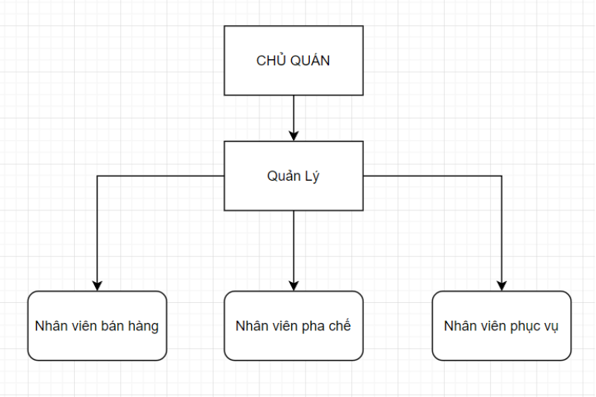


Sơ đồ tổ chức
Notes:
Sau khi khảo sát chủ quán vá quản lý của quán, nhóm em đã lập sơ đồ tổ chức của quán. Đứng đầu là chủ quán, chủ quán sẽ có quyền cao hơn quản lý. Dưới quản lý là ba loại nhân viên: NV Bán Hàng, NV Pha Chế, NV Phục vụ

Slide 5
PHÂN TÍCH HỆ THỐNG

Slide 6

Xác định tác nhân
Nhân viên thu ngân
Nhân viên pha chế
Chủ quán
Quản lý

Slide 7

Xác định Use Case của từng tác nhân
Nhân viên thu ngân
Nhân viên pha chế
Chủ quán
Quản Lý
Xem thông tin kho.
Xem Bảng Chấm Công.
Xem Báo Cáo Doanh Thu.
Quản Lý Menu.
Quản Lý Lịch Làm.
Thống Kê Doanh Thu.
Quản Lý Kho.
Tiếp nhận đơn hàng.
Thống kê doanh thu trong ngày.
Kiểm soát lượng tồn hàng mỗi ngày.

Slide 8
TỔNG QUAN HỆ THỐNG

Slide 9




Các công nghệ sử dụng

Slide 10
TỔNG KẾT

Slide 11

Phương hướng phát triển

